Slide 1

统计分析与建模课程项目：
基于深圳极端天气预警数据的建模
2354269 刘笑云

Slide 2
CONTENTS
01
02
03
04
05
项目背景
数据集介绍
分析与建模过程
视频演示
项目总结

Slide 3
PART 01
项目背景

Slide 4

项目背景
随着全球气候变化加剧，极端天气事件（如暴雨、台风、高温、雷电等）的发生频率和强度显著上升，对城市运行、公共安全和居民生活构成日益严峻的挑战。作为中国南方重要的沿海超大城市，深圳地处亚热带季风气候区，常年受台风、强降水、雷暴、高温等极端天气影响，是开展极端天气预警研究的典型区域。
深圳市气象局自2000年代起逐步建立了较为完善的气象灾害预警发布机制，公开发布包括暴雨、台风、雷电、高温、寒冷、大雾、强季风、森林火险等多类预警信号，并按白、蓝、黄、橙、红五级划分预警等级。这些历史预警数据不仅记录了事件发生的时间、类型、级别和影响范围，还蕴含着丰富的时空规律和潜在的可预测性，为统计建模与数据驱动的灾害风险分析提供了宝贵基础。

Slide 5
项目背景
在本课程项目中，我以深圳市公开的极端天气预警历史数据为基础，结合统计分析与建模方法（如回归分析、分类模型、时间序列建模、特征工程等），探索以下核心问题：
历史预警频率、前次预警特征等是否可用于预测下一次预警的间隔时间？
能否构建分类模型，基于时序与环境特征预测即将发布的预警类型？
哪些因素（如月份、工作日、近期天气活跃度）对预警发布行为影响最大？
本项目不仅契合课程中涵盖的回归分析、分类模型、特征工程、模型评估（R²、准确率、MAE） 等核心内容，也体现了统计方法在公共安全与城市治理中的实际应用价值。通过该项目，我系统实践了从数据清洗、探索性分析（EDA）、假设检验到模型构建与解释的完整建模流程，提升了解决真实世界问题的能力。

Slide 6
PART 02
数据集介绍

Slide 7
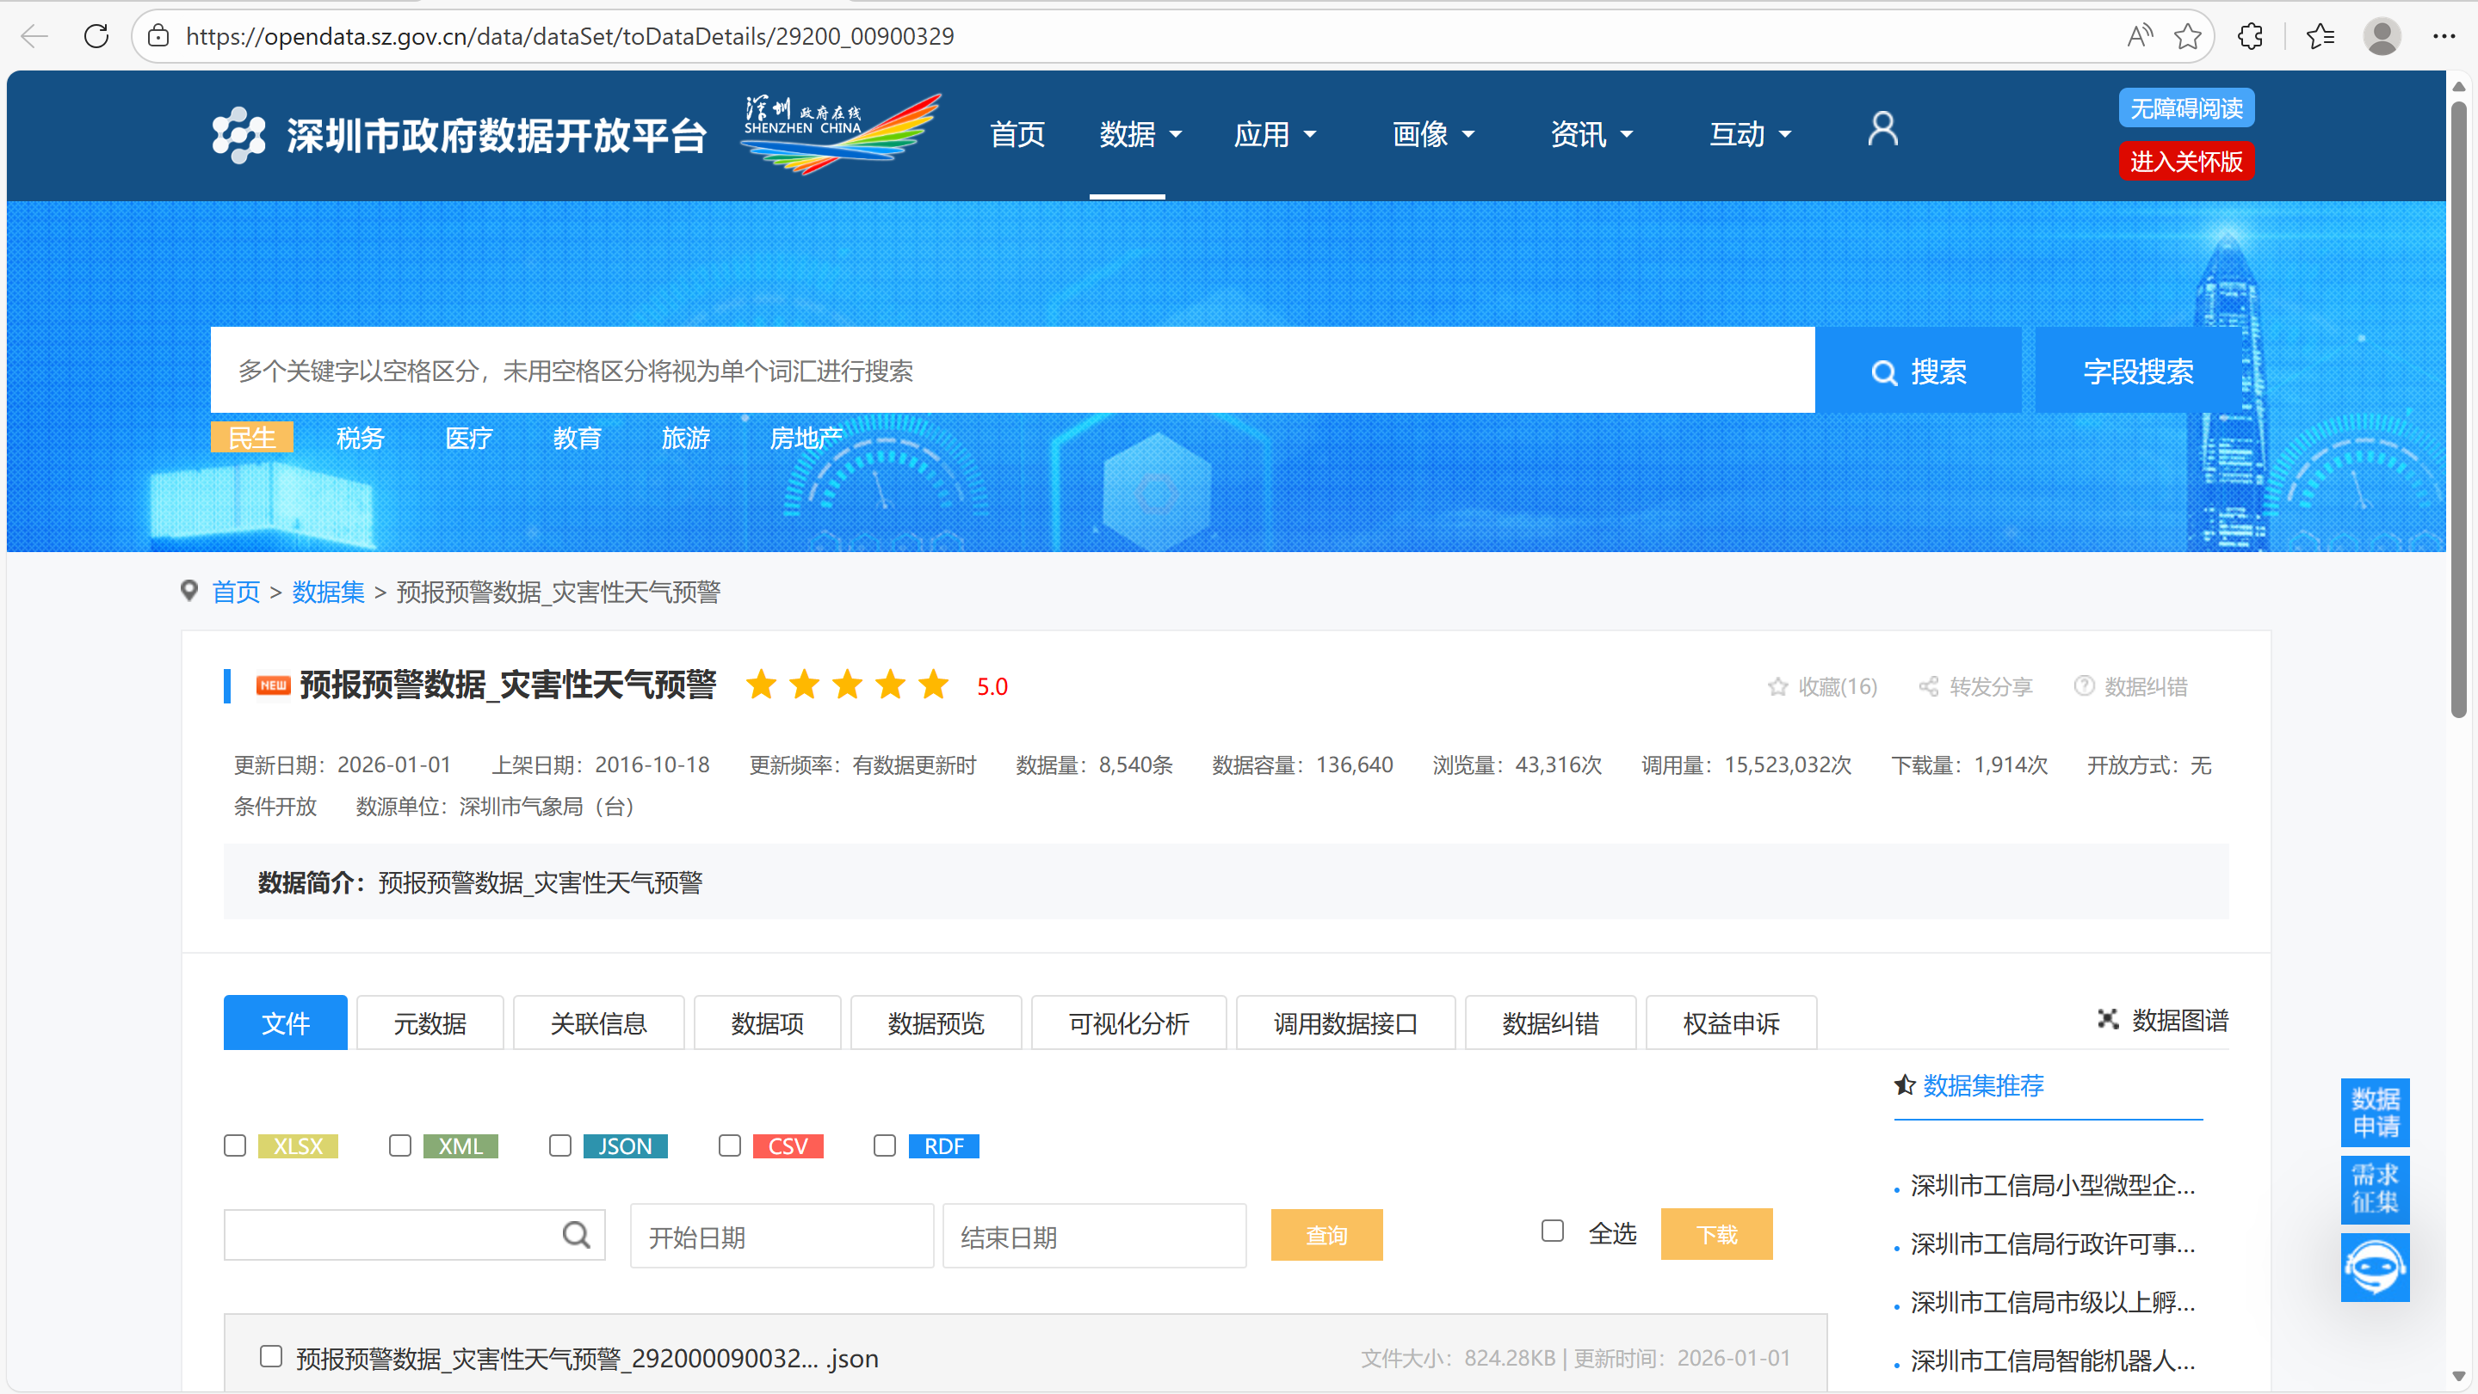
深圳灾害天气预警数据集
https://opendata.sz.gov.cn/data/dataSet/toDataDetails/29200_00900329

Slide 8
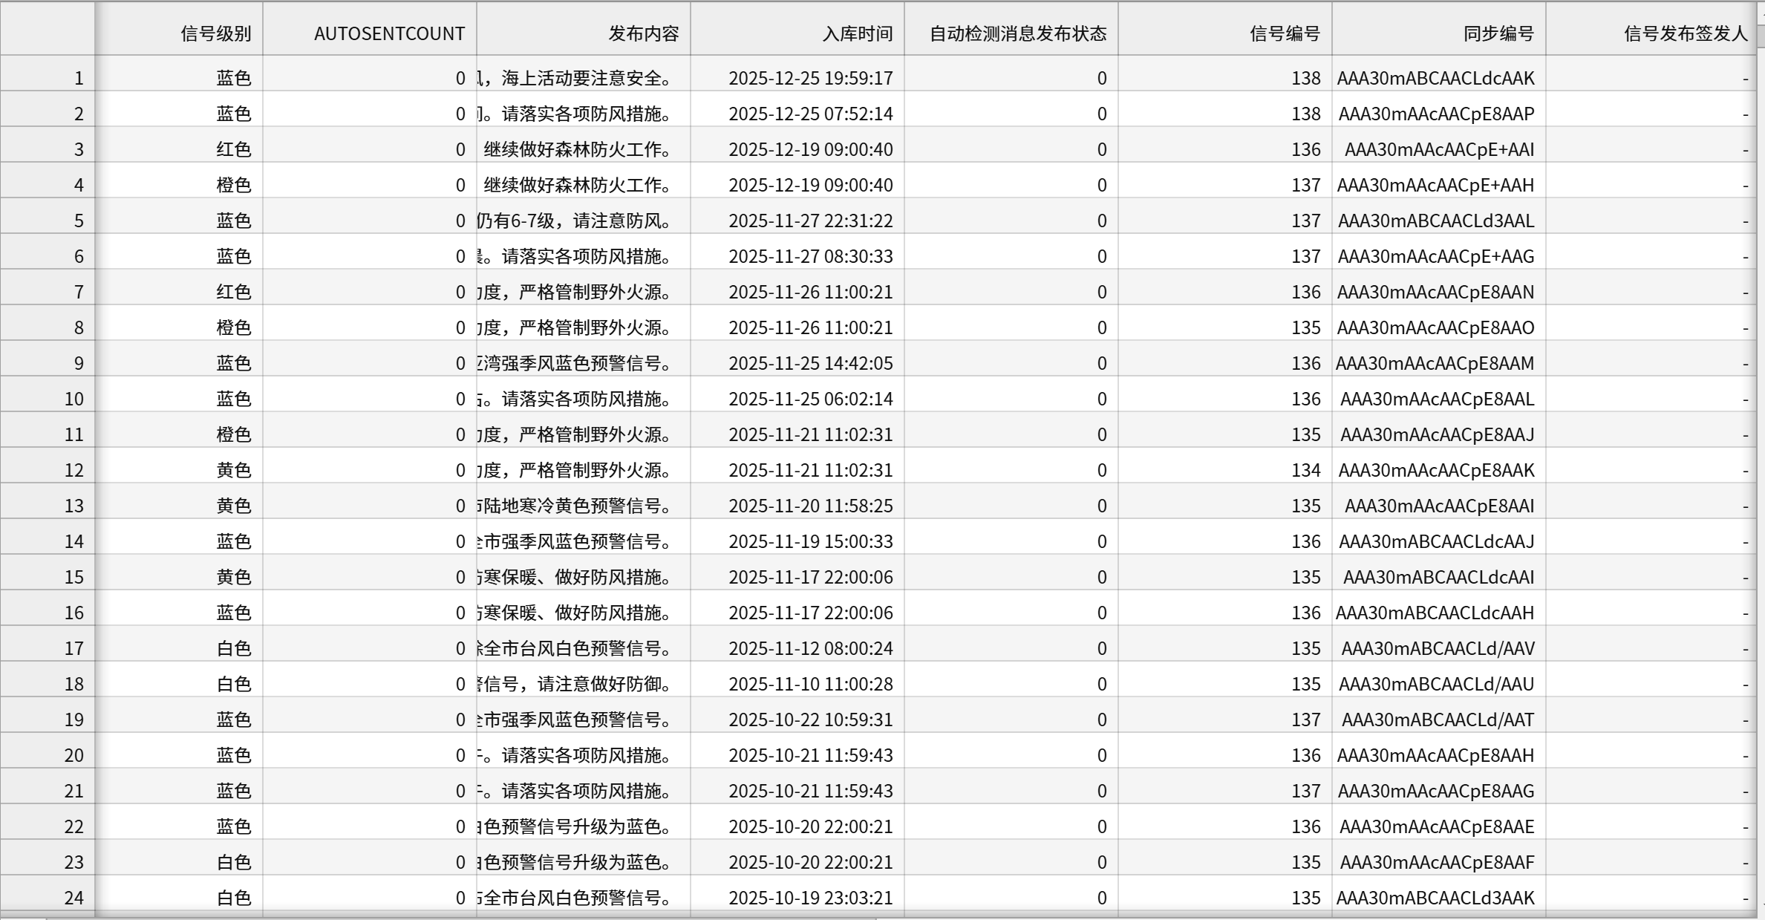
深圳灾害天气预警数据集

Slide 9
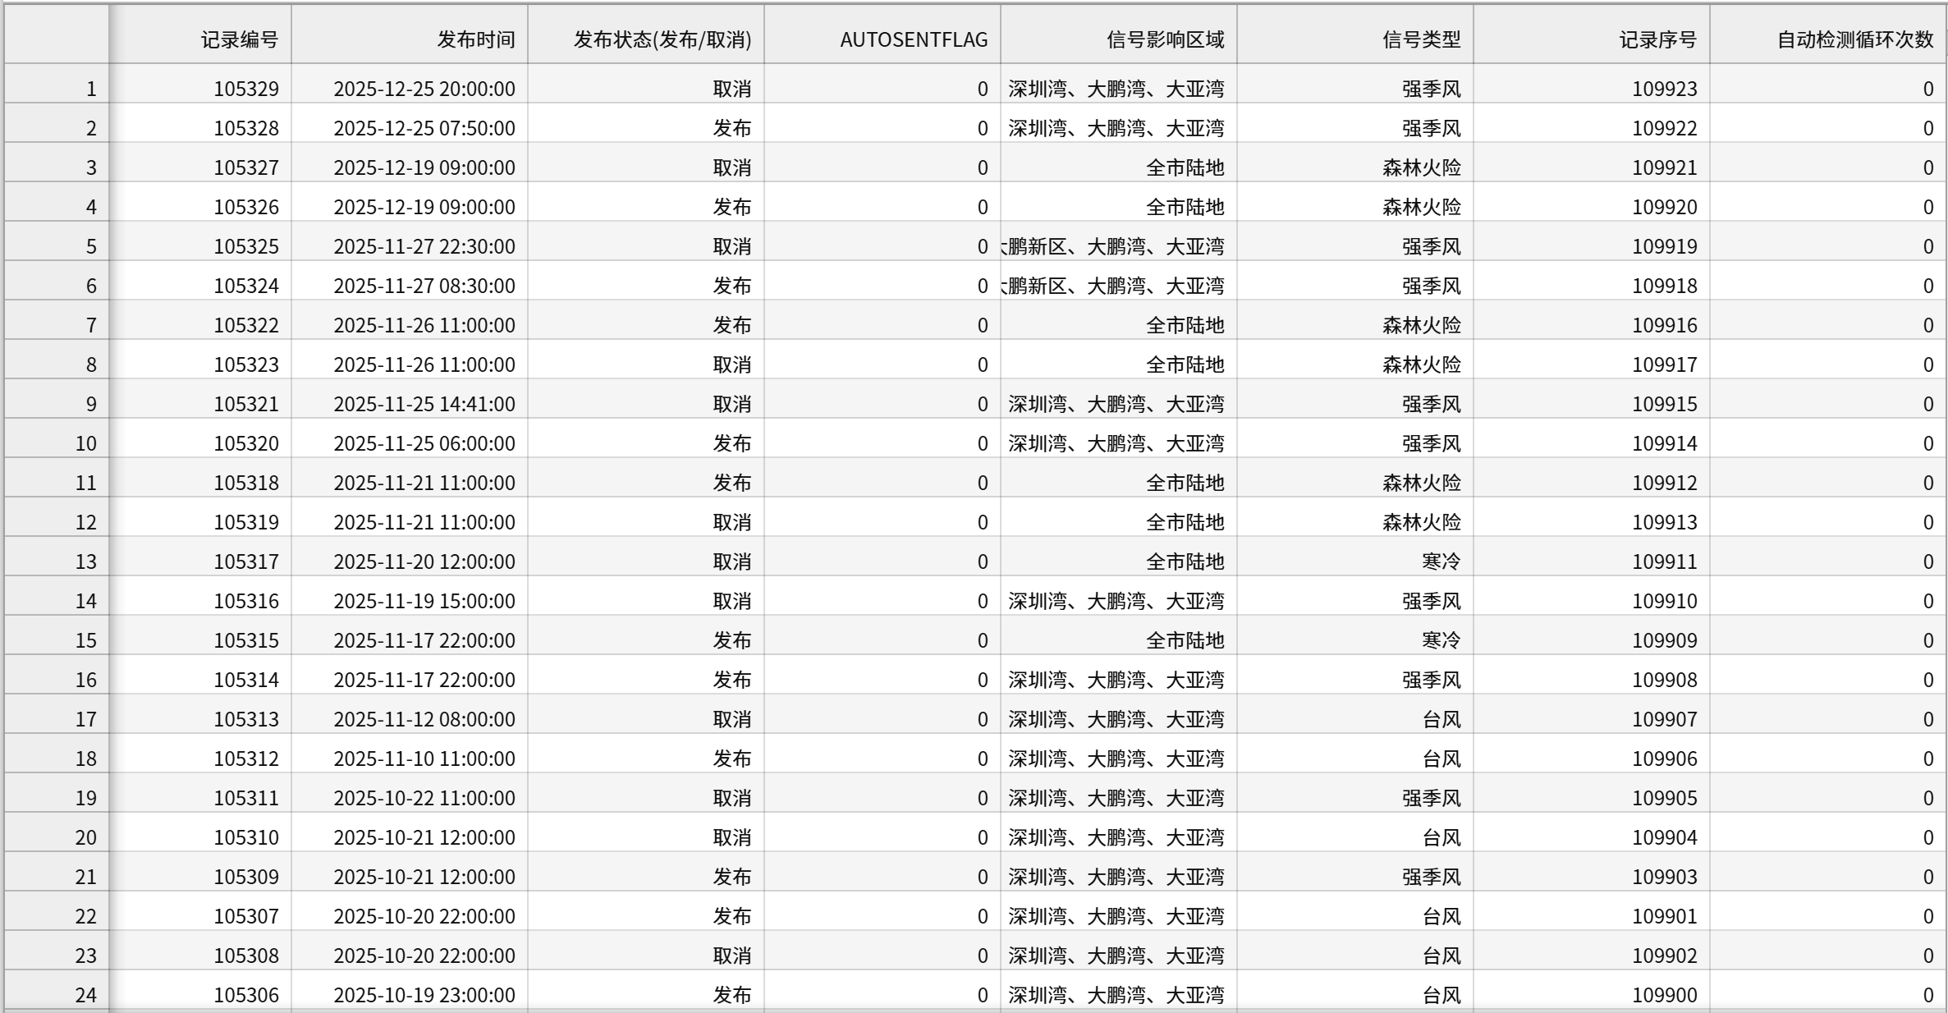
深圳灾害天气预警数据集

Slide 10

深圳灾害天气预警数据集
完整数据集为9000多行的csv文件，包括从2013年开始的灾害天气预警数据。然而早期数据时间顺序混乱，格式也不太规整，综合考虑统计分析与建模课程的质量要求和数据量要求，我筛选出2025年一整年的数据集，共892条。新数据集格式统一，时间也有序，是相当高质量的数据集。

Slide 11
PART 03
分析与建模过程

Slide 12
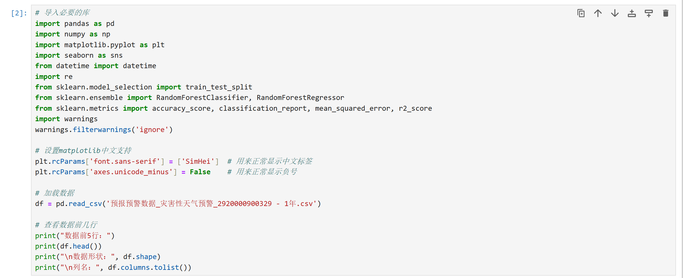
数据理解与清洗
环境准备与数据加载

Slide 13
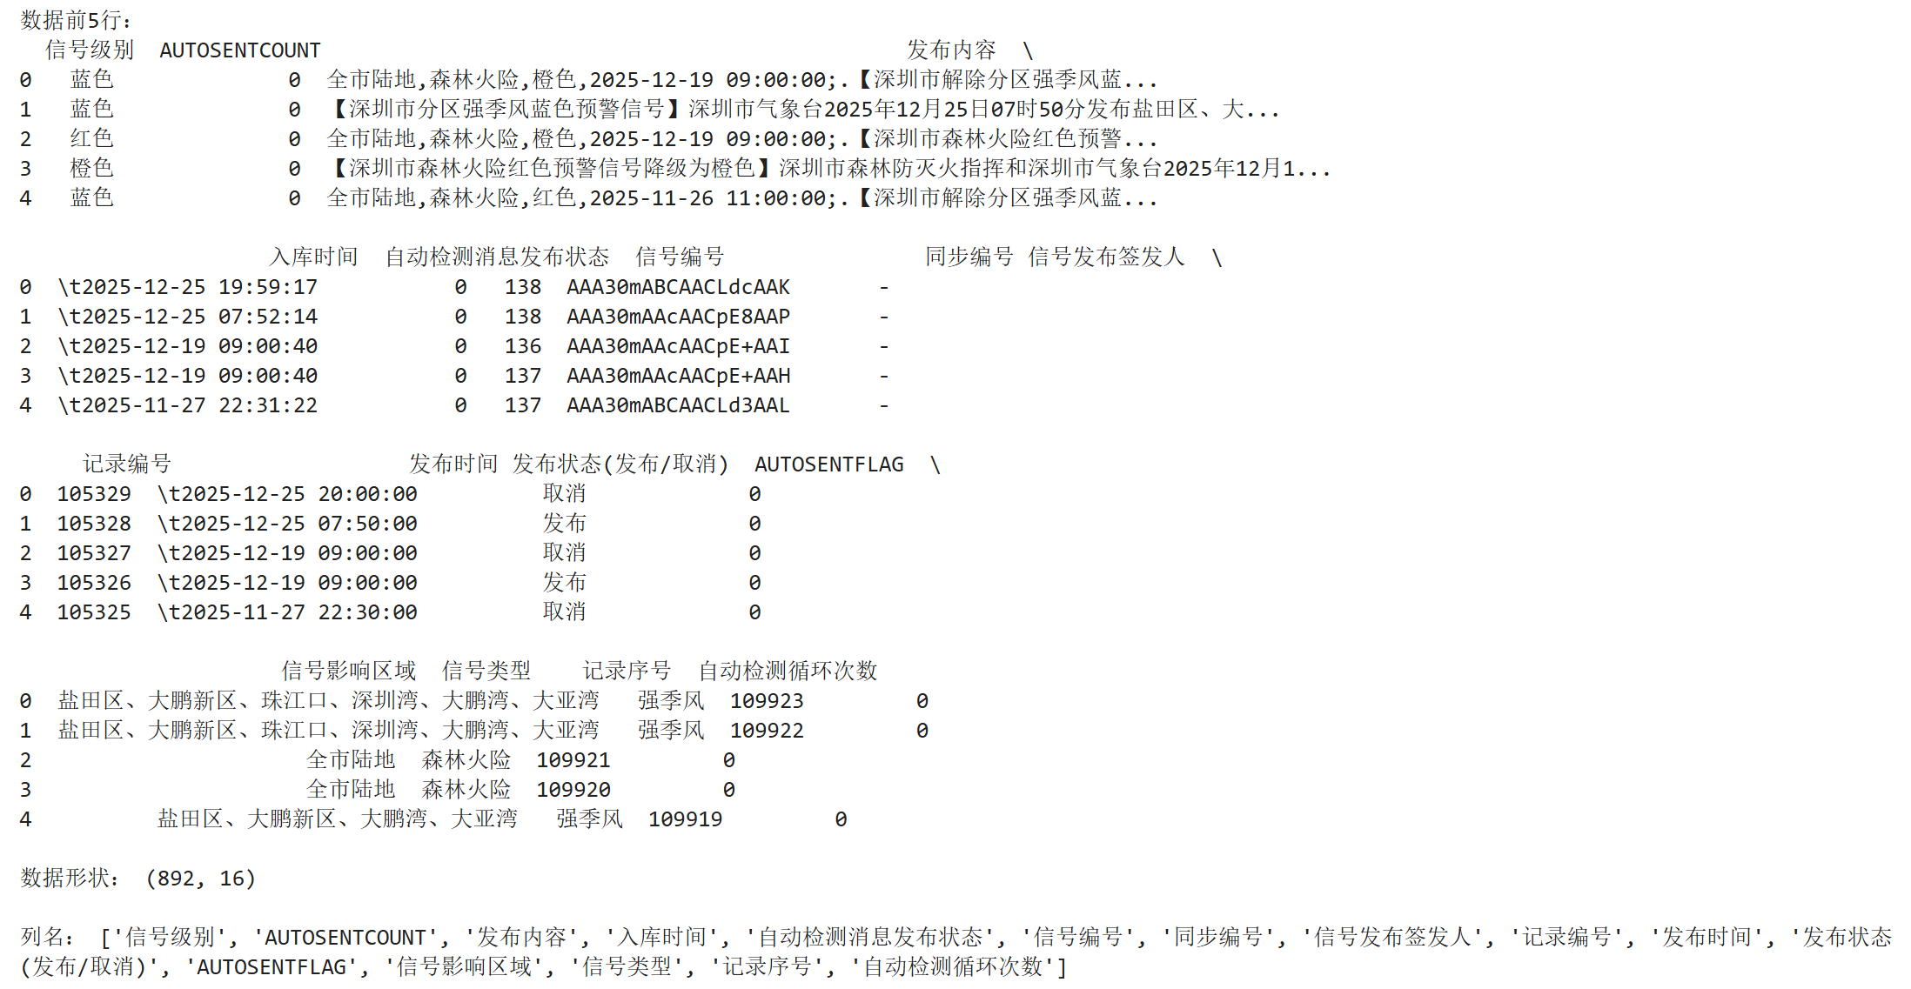
数据理解与清洗
注意到入库时间和发布时间数据有’\t’前缀，之后要滤除；信号影响区域使用中文标点’、’分隔，之后要修改

Slide 14
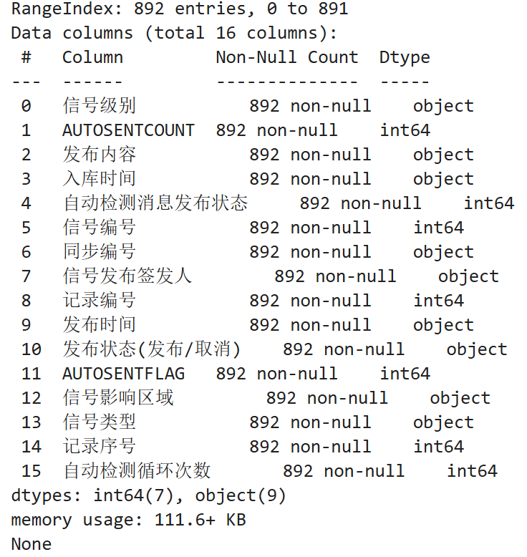
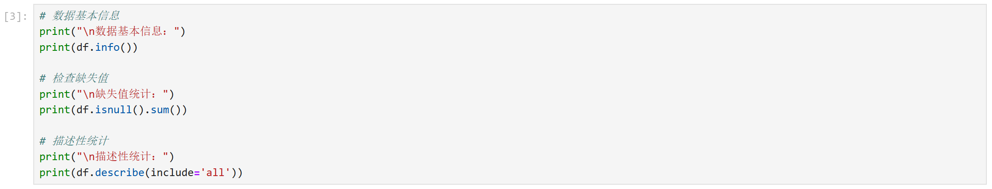
数据理解与清洗
数据概览
没有空值

Slide 15
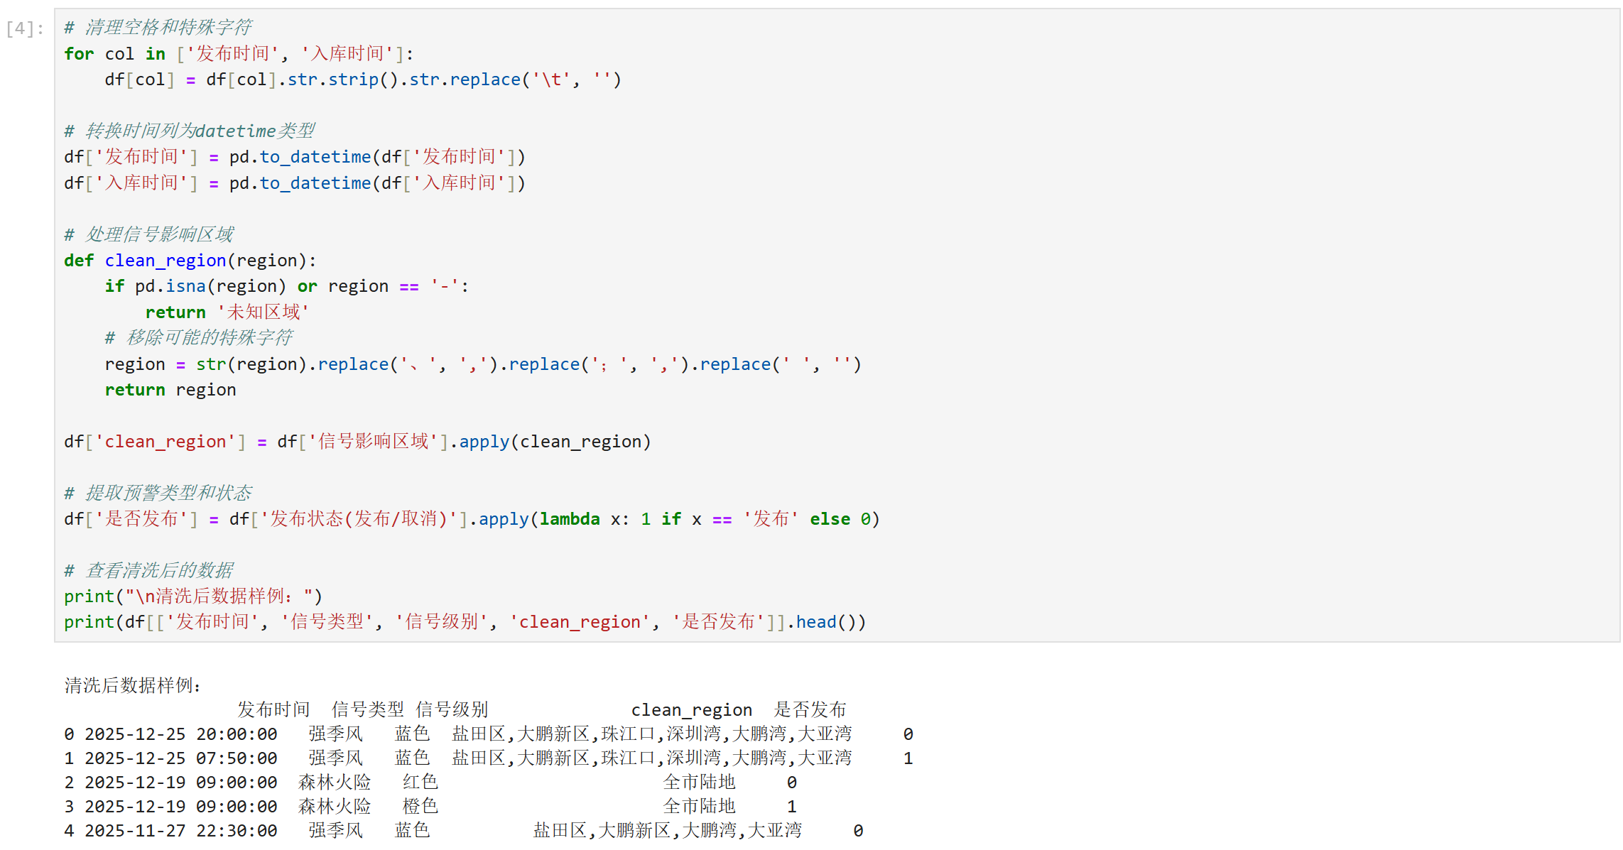
数据理解与清洗
数据清洗
筛选发布时间，信号类型，信号级别，地区和是否发布（预警包括发布和取消，清洗后用1表示发布，用0表示取消）

Slide 16
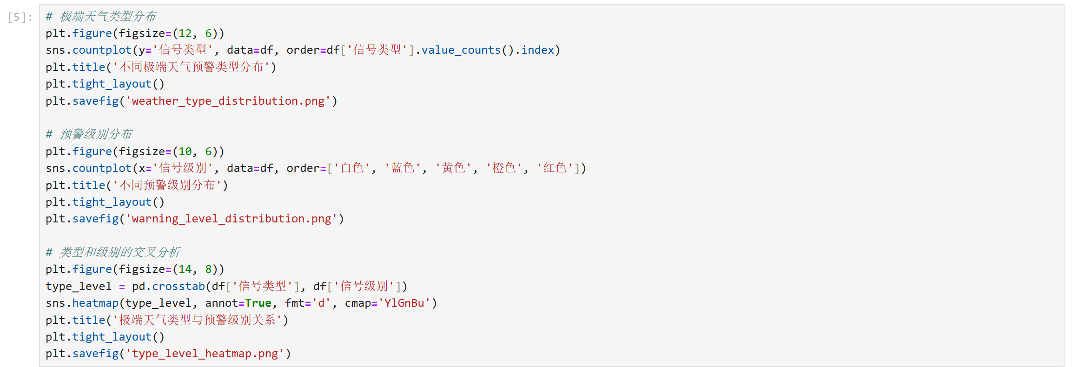
探索性数据分析（EDA）
绘制极端天气类型与级别分布图并分析

Slide 17
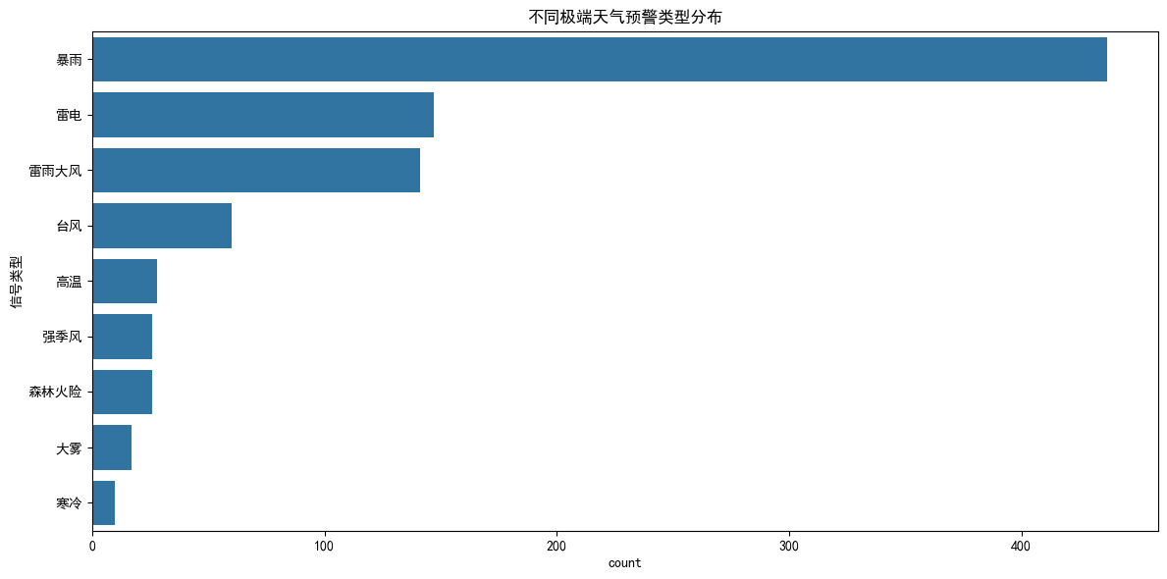
探索性数据分析（EDA）

Slide 18
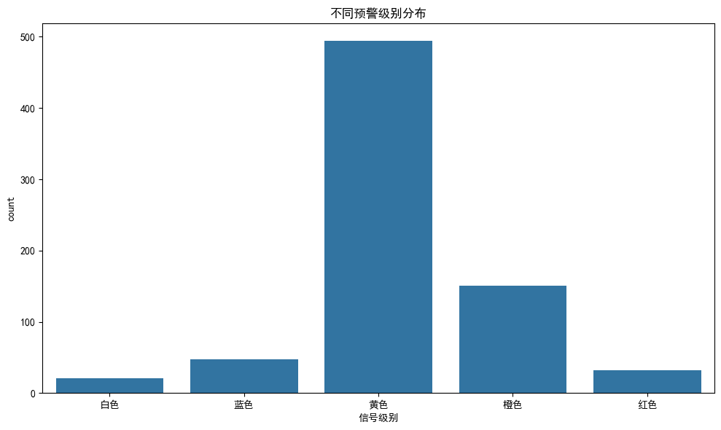
探索性数据分析（EDA）

Slide 19
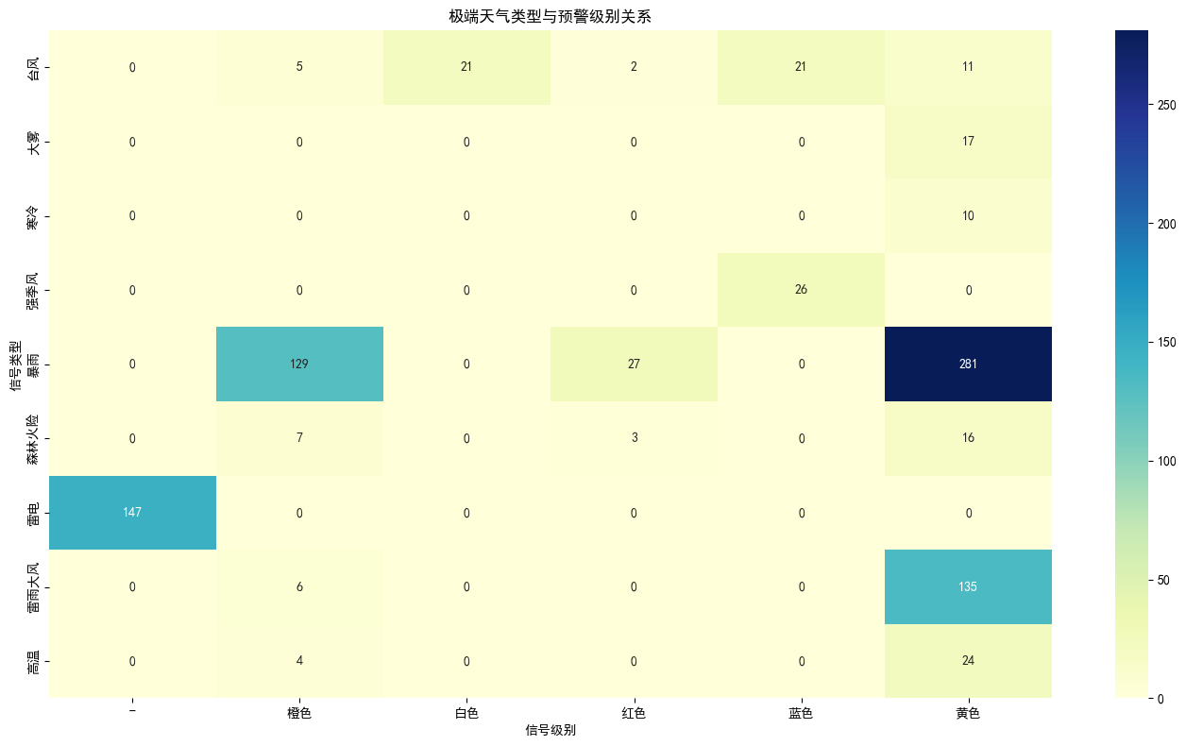
探索性数据分析（EDA）

Slide 20
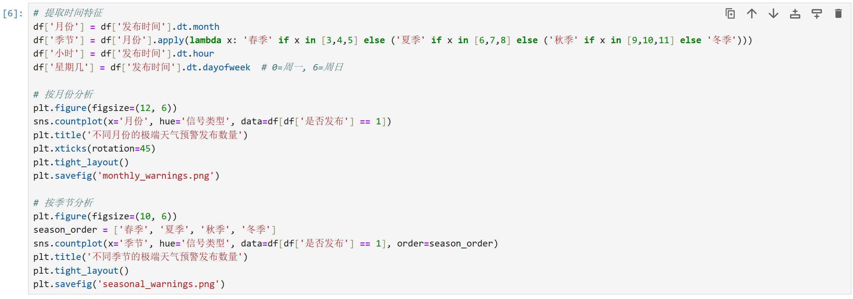
探索性数据分析（EDA）
时间特征分析

Slide 21
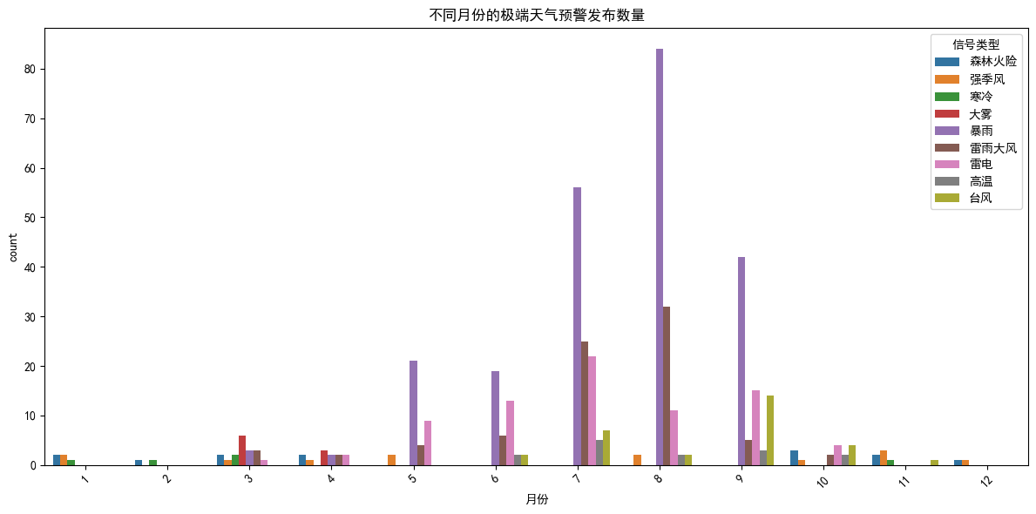
探索性数据分析（EDA）

Slide 22
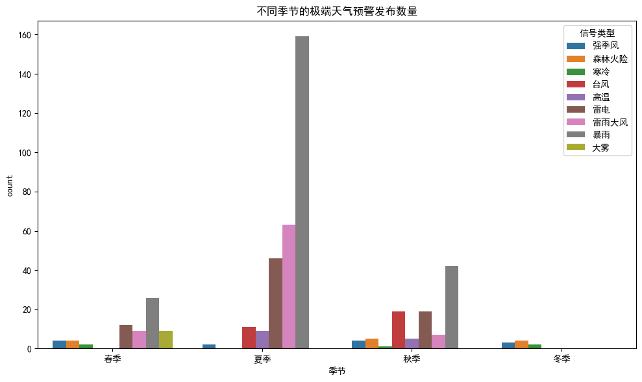
探索性数据分析（EDA）

Slide 23
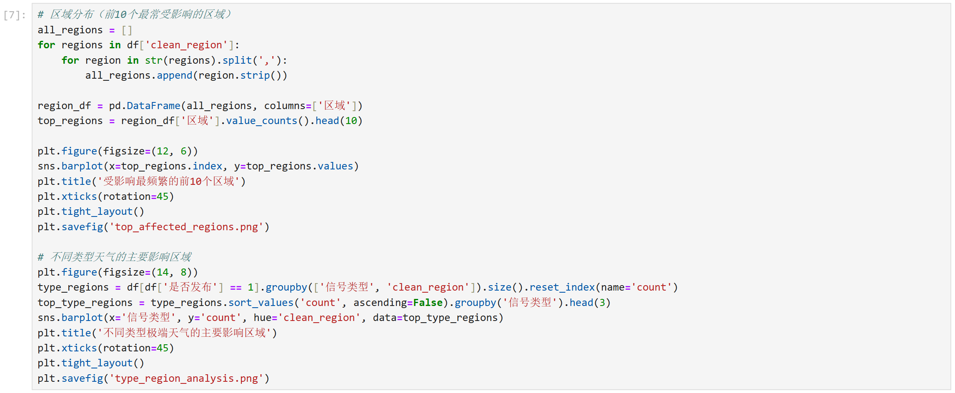
探索性数据分析（EDA）
区域分析

Slide 24
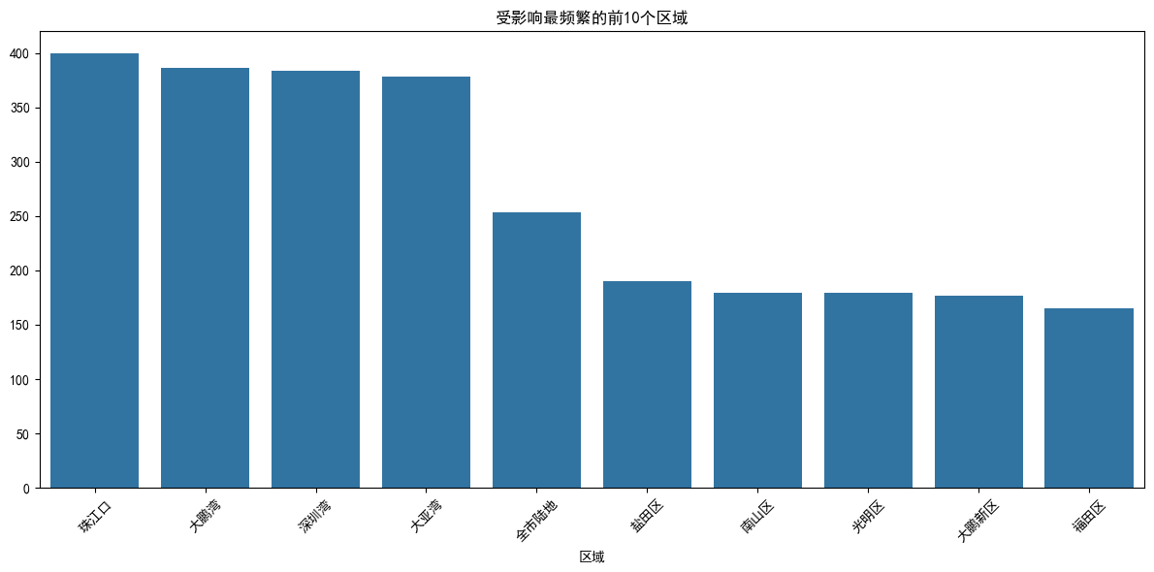
探索性数据分析（EDA）

Slide 25
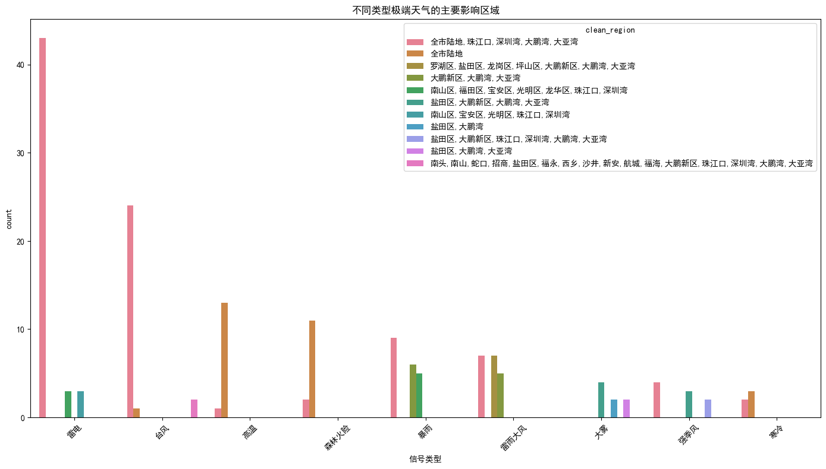
探索性数据分析（EDA）

Slide 26
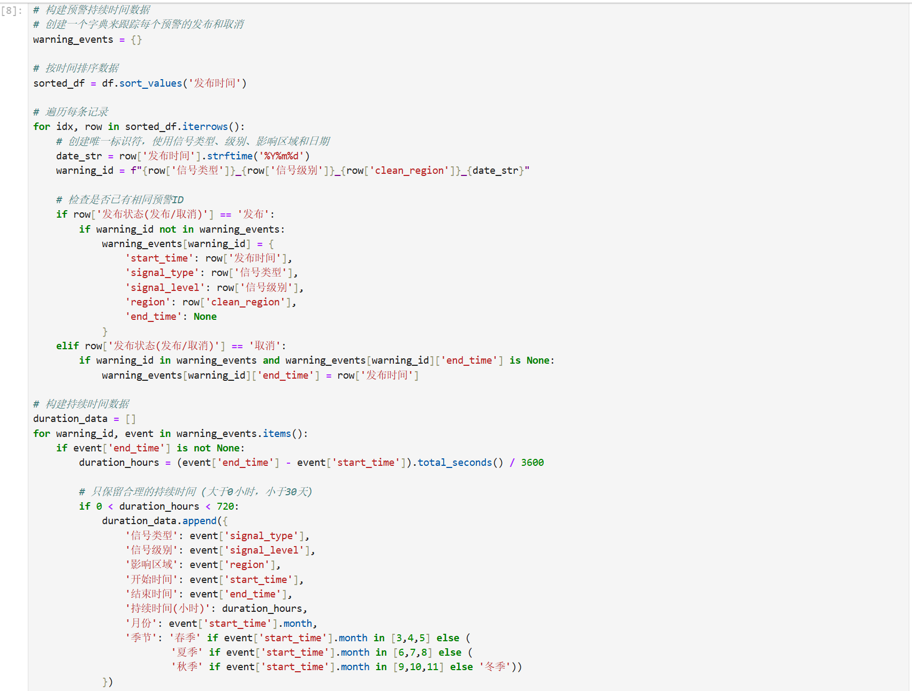
数据预处理与特征工程
构建预警持续时间特征

Slide 27
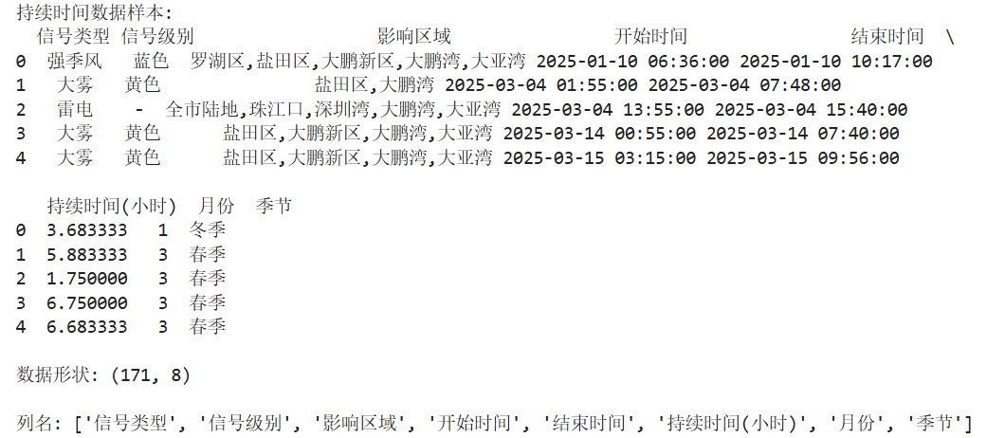
数据预处理与特征工程

Slide 28
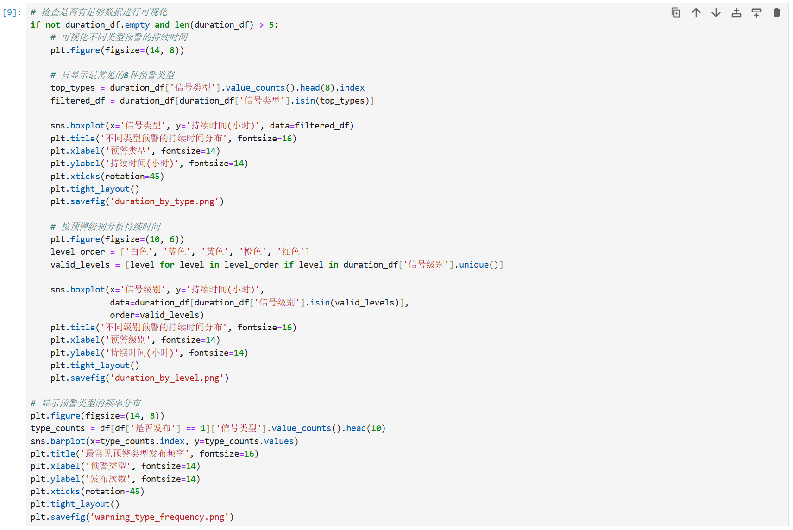
数据预处理与特征工程
为建模准备数据集

Slide 29
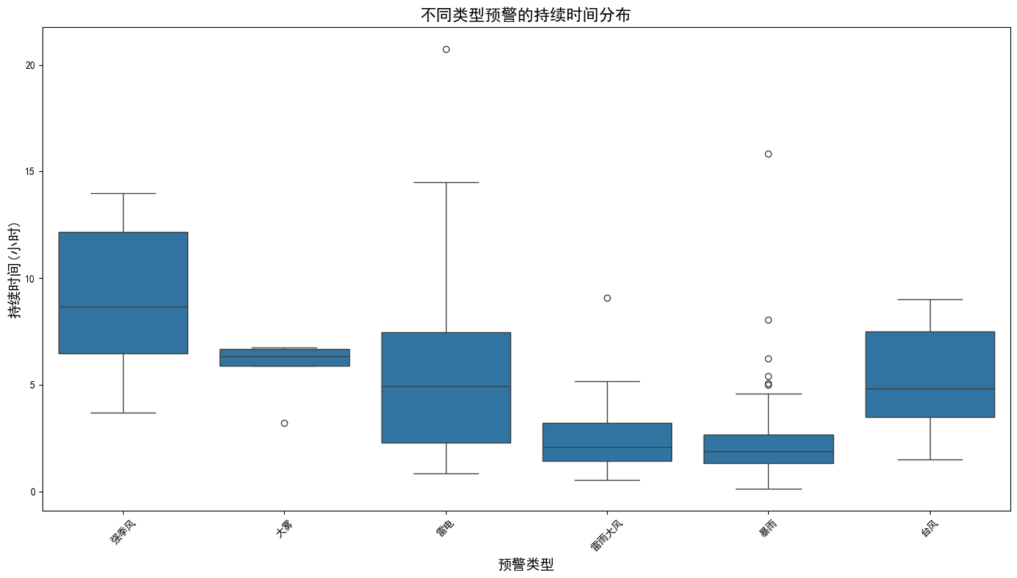
数据预处理与特征工程

Slide 30
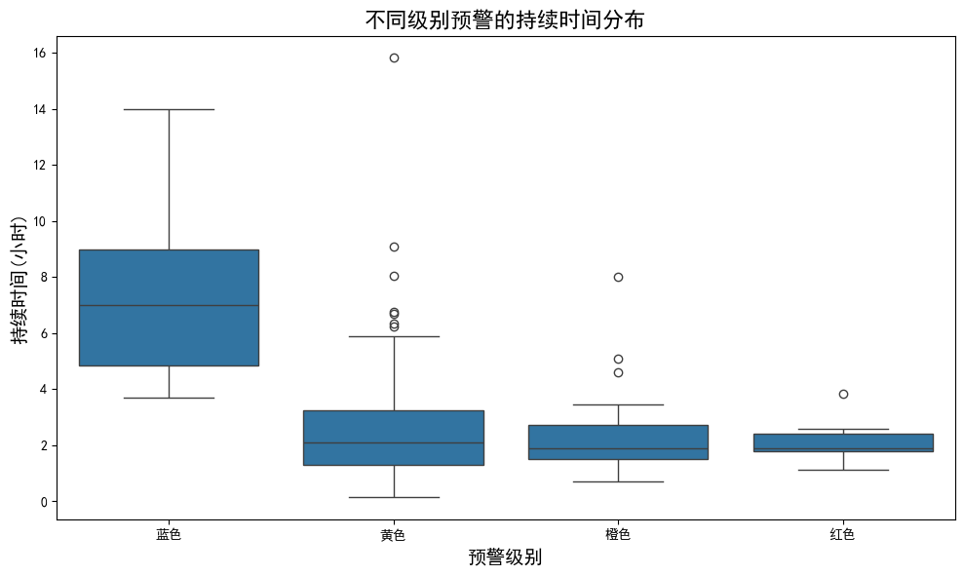
数据预处理与特征工程

Slide 31
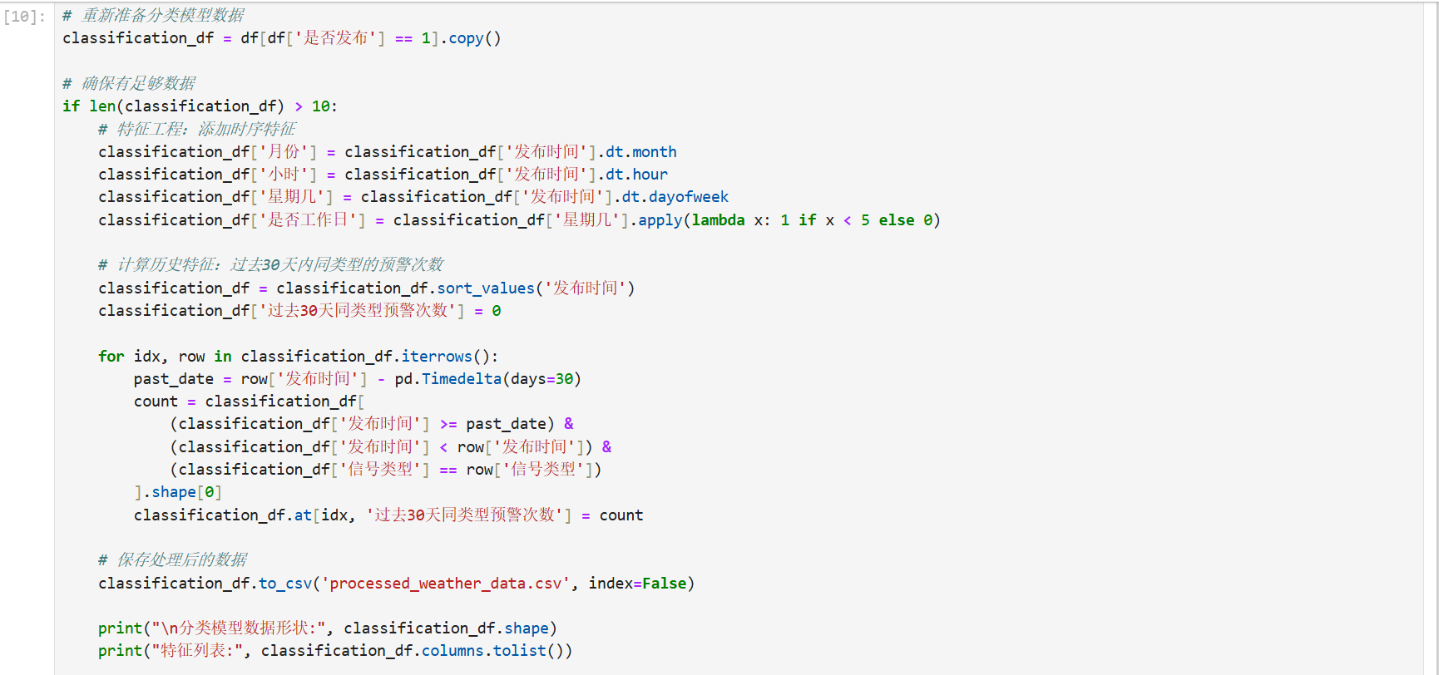
构建分类模型 - 预测极端天气类型

Slide 32
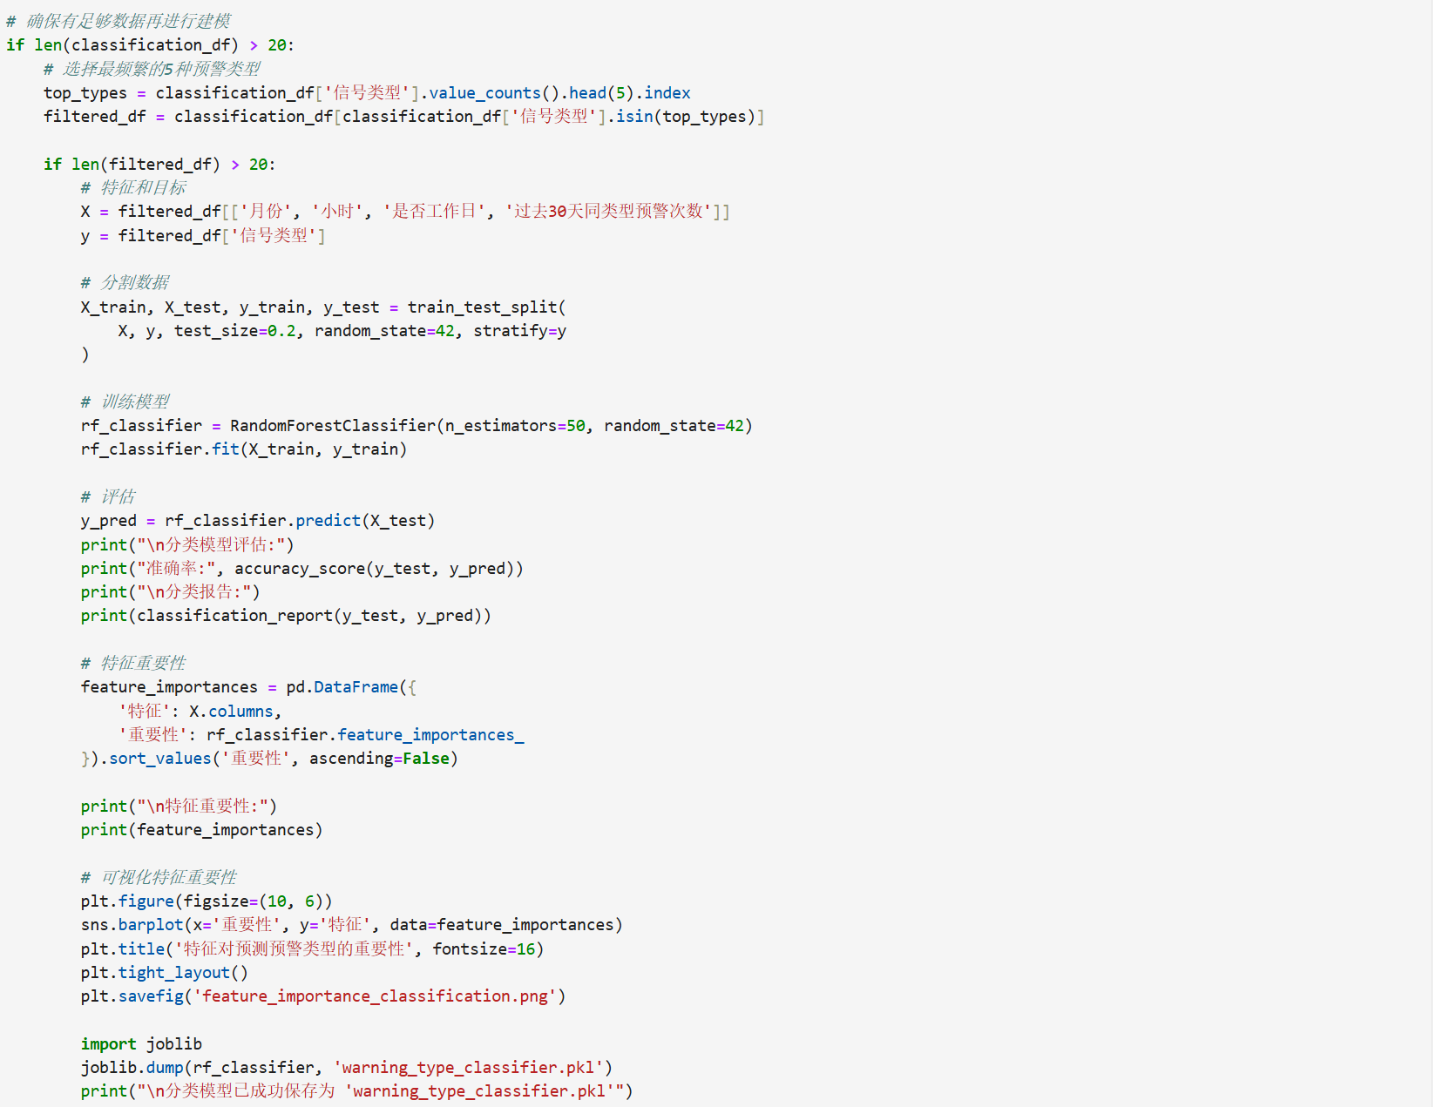
构建分类模型 - 预测极端天气类型

Slide 33
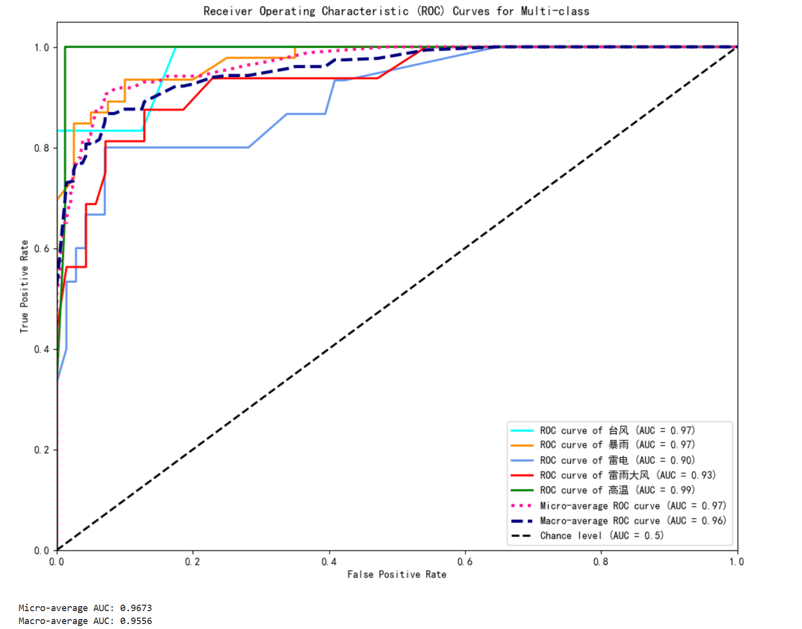
构建分类模型 - 预测极端天气类型

Slide 34
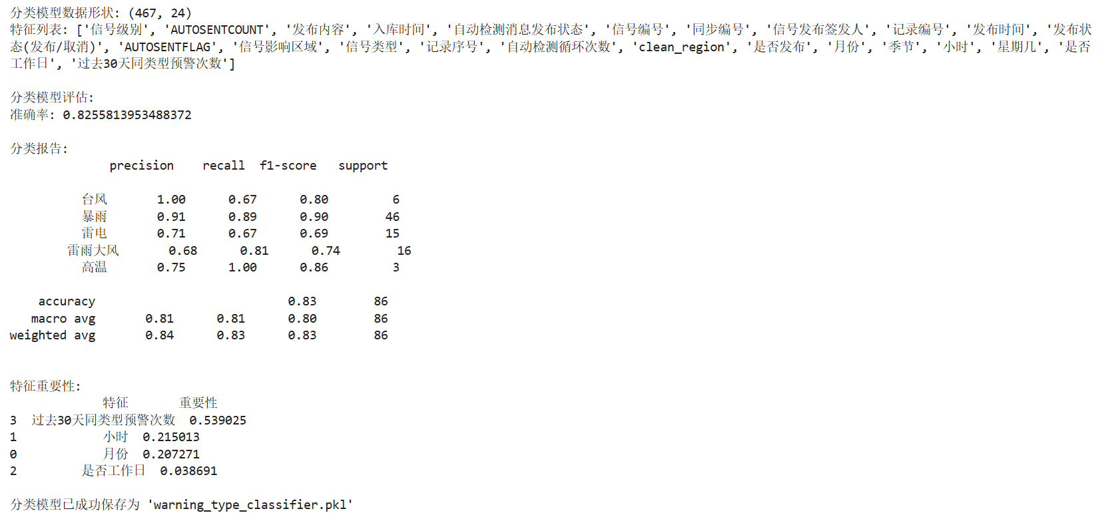
构建分类模型 - 预测极端天气类型

Slide 35
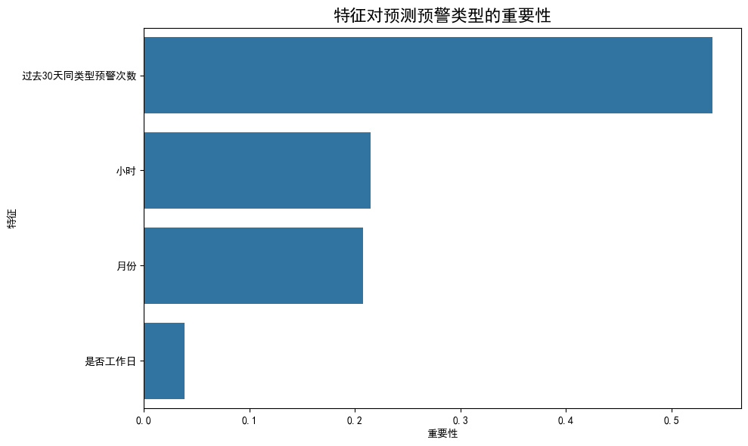
构建分类模型 - 预测极端天气类型

Slide 36
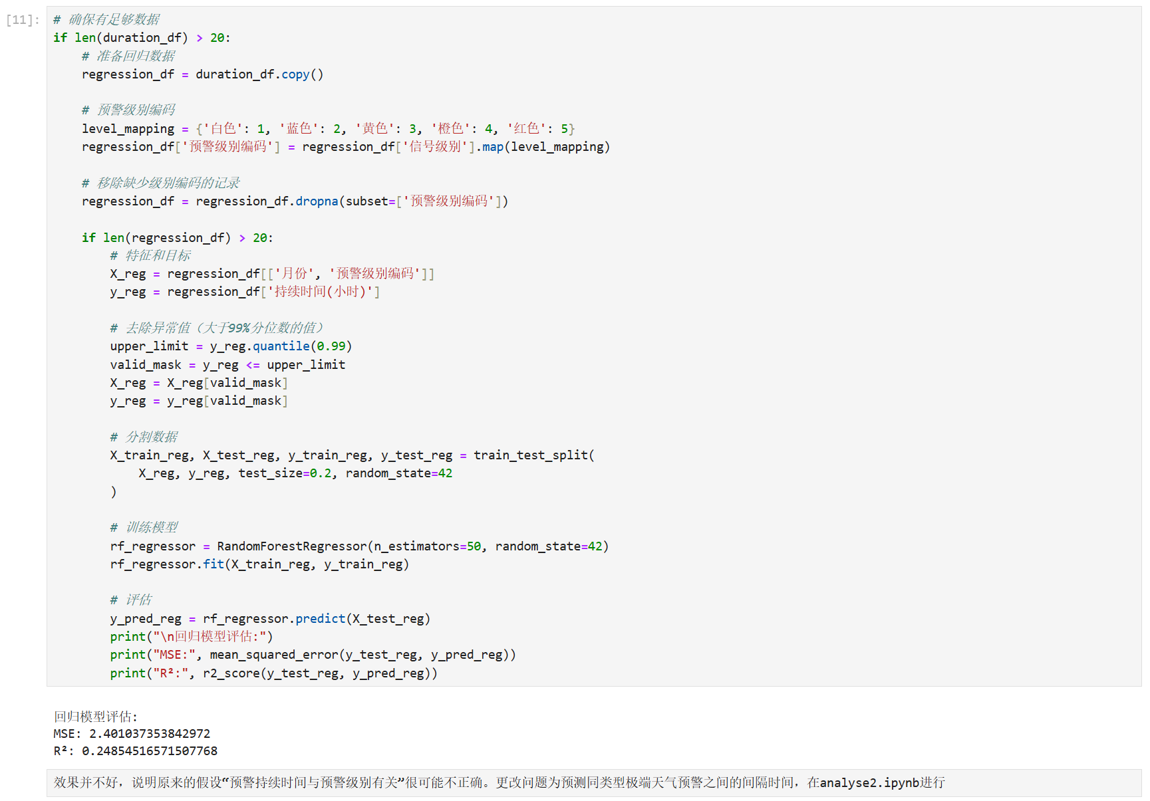
构建回归模型 - 预测预警持续时间

Slide 37
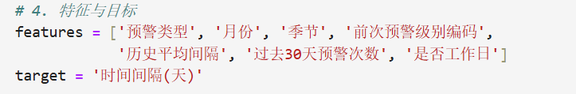
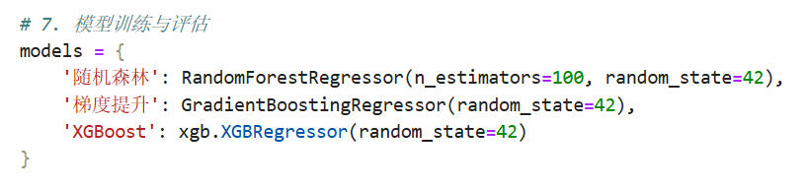
构建回归模型 - 预测预警间隔时间
训练使用随机森林模型，梯度提升模型和xgboost模型

Slide 38
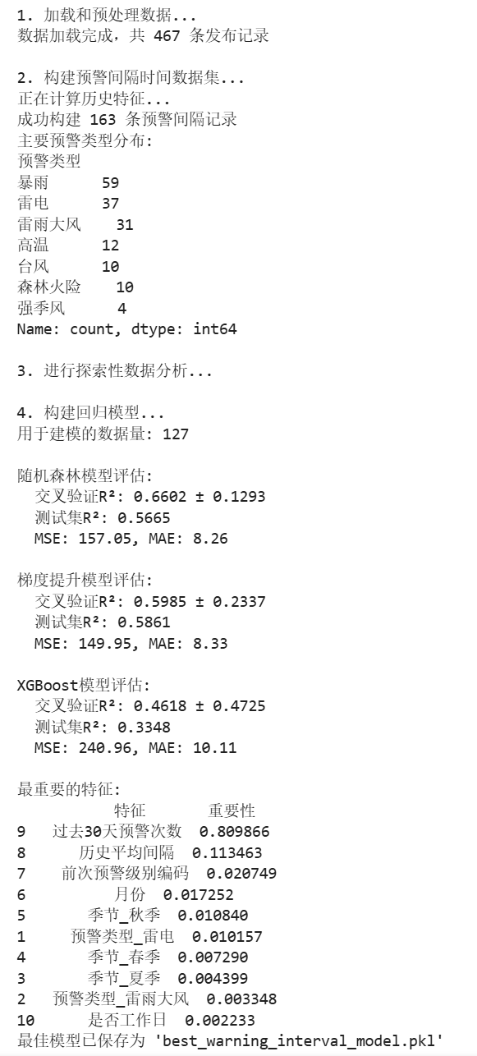
构建回归模型 - 预测预警间隔时间
随机森林（Random Forest）
交叉验证 R²: 0.6602 ± 0.1293
测试集 R²: 0.5665
MSE: 157.05, MAE: 8.26
表现最好 —— 最高R²，最低误差。
梯度提升（Gradient Boosting）
交叉验证 R²: 0.5985 ± 0.2337
测试集 R²: 0.5861
MSE: 149.95, MAE: 8.33
虽然MSE略低于随机森林，但R²更低，说明在测试集上拟合效果稍差。
XGBoost
交叉验证 R²: 0.4618 ± 0.4725 ← 波动极大
测试集 R²: 0.3348
MSE: 240.96, MAE: 10.11
表现最差 —— R²低且方差大，可能过拟合或参数未调优。
“过去30天预警次数”是压倒性的最重要特征（重要性 > 0.8），说明近期预警频率对预测下一次间隔具有决定性作用。

Slide 39
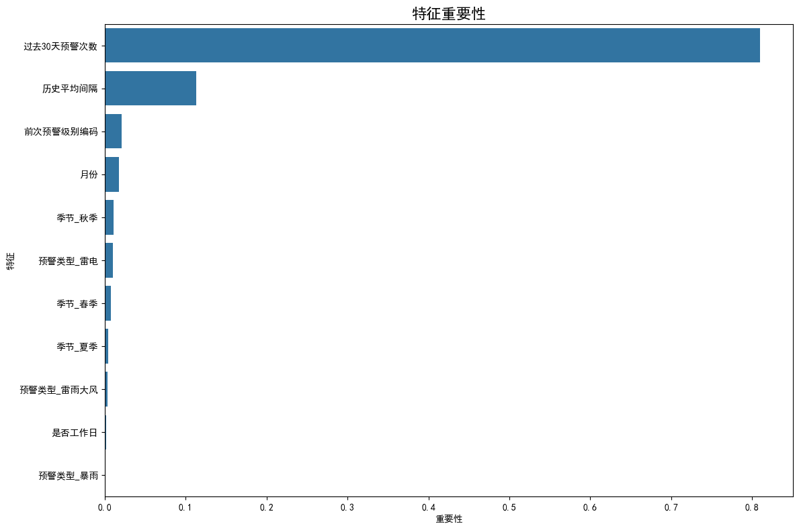
构建回归模型 - 预测预警间隔时间

Slide 40
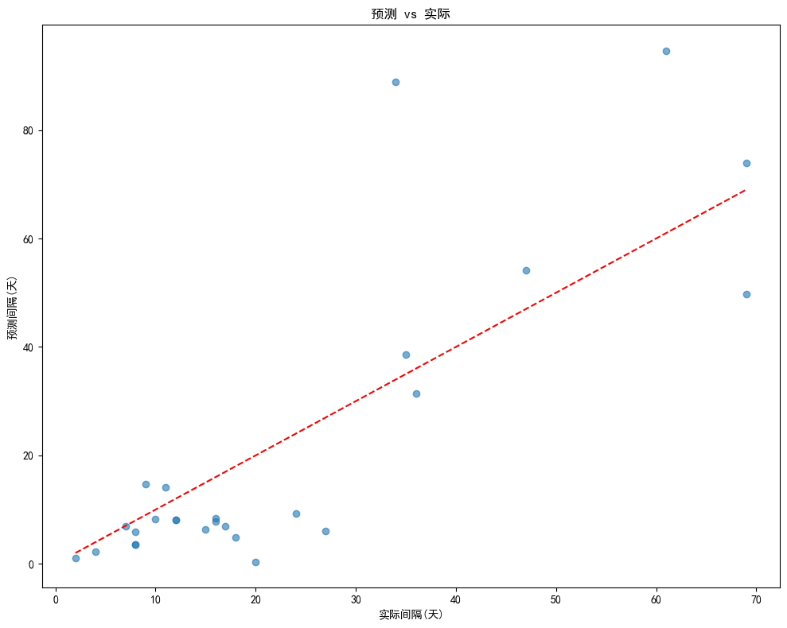
构建回归模型 - 预测预警间隔时间

Slide 41
PART 04
视频演示

Slide 42
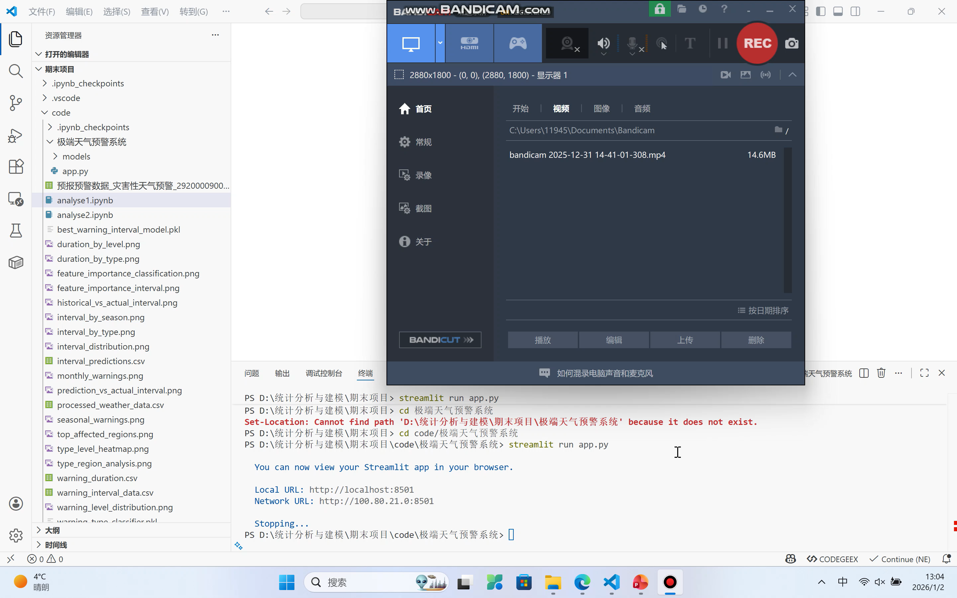
原型网页

Slide 43
PART 05
项目总结

Slide 44
项目总结
本项目分析了深圳2025年极端天气预警数据，实现了：
基于时间和过去30天预警预测下次预警的类型的分类模型
基于时间和过去30天预警预测下次预警的发布时间间隔的回归模型
预测下次预警类型的分类模型可用于：
智能预警辅助决策系统
当气象监测系统检测到异常信号（如雷达回波、风速突变），但尚未明确灾害类型时， 可结合当前时间（月份、小时）、近期同类预警频率等特征，实时推荐最可能的预警类型， 供值班人员快速确认，缩短发布延迟。
多部门协同响应预案自动触发
不同预警类型对应不同应急响应机制：
台风/暴雨 → 启动水务、交通、地铁停运预案
高温/森林火险 → 消防、电力、户外作业管控
大雾 → 调整航空、高速公路管制
系统可在预警类型预测后，自动推送对应预案清单，提升跨部门协同效率。

Slide 45
项目总结
预测下次预警间隔的回归模型可用于：
应急资源动态调度与休整窗口识别
若模型预测“台风预警平均间隔45天”， 则在上次发布后可安排：
抢险队伍轮休、装备维护（如抽水泵、发电机检修）
应急物资补给（沙袋、救生衣库存补充）
避难场所临时关闭（节省运维成本）
若实际间隔显著短于预测值（如10天内又发），则触发“异常高频”警报，提示进入极端天气活跃期。
保险与农业风险管理
农业保险公司可利用“暴雨/干旱预警间隔预测”， 动态调整保单费率或触发赔付条件（如“30天内两次暴雨预警”视为持续灾害）。
果农、养殖户可依据“下一次寒潮预警预计在20天后”， 安排抢收、加固棚舍等农事操作。

Slide 46
项目总结
项目还存在一些问题：
冬季数据较少，在冬季时间段的预测准确率较低
部分预警内容存在复杂性，如提高/降低预警等级。项目中对数据集的处理没有涉及预警内容，信息难以追踪，给数据集的使用带来挑战，影响了建模精度
当前只使用1年的数据，没有考虑极端天气的年度变化情况
改进方向：
扩充数据集，使用多年数据进行训练
借助AI追踪复杂预警信息，填充数据

Slide 47
谢谢大家

